Slide 1
Data Management
Chapitre 12
MetaData

Slide 2
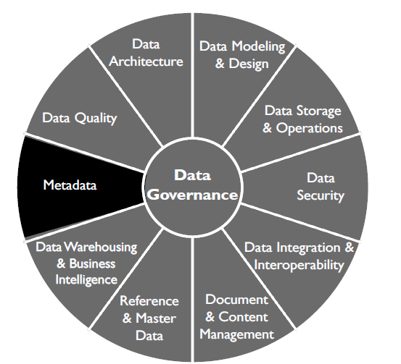
Document & Content Management

Slide 3
Définition
Données sur les données
Permet d'améliorer les recherches
Permet de connaitre les sources
Par exemple
  Il faut toujours garder la source de la donnée, son auteur et sa date
Même gestion que la donnée elle même

